Slide 1
人工酵素設計 FY22下期 調査活動
伊﨑文晃
ライフ研究開発部バイオエンジニアリングGr.
December 7, 2022

Slide 2
調査活動③「バイオ系物質生産」 研究開発・事業化に向けて
次期テーマ起動前に以下を明確にする
YOKOGAWAとして何を目指すのか？
どのような事業が想定されるか？
想定している技術的優位性、知財戦略は？
YOKOGAWA R&Dとしてどのような役割を果たすのか？
事業開発のロードマップは？
研究開発のロードマップは？
R&Dの研究開発テーマとして何に取り組むか？
具体的なケースを想定して考える
セルラーゼ製剤の開発
その他の酵素・機能性タンパク質・組換え微生物・細胞の開発についても考えてみる

Slide 3
「バイオ系物質生産」 研究開発・事業化に向けて

Slide 4
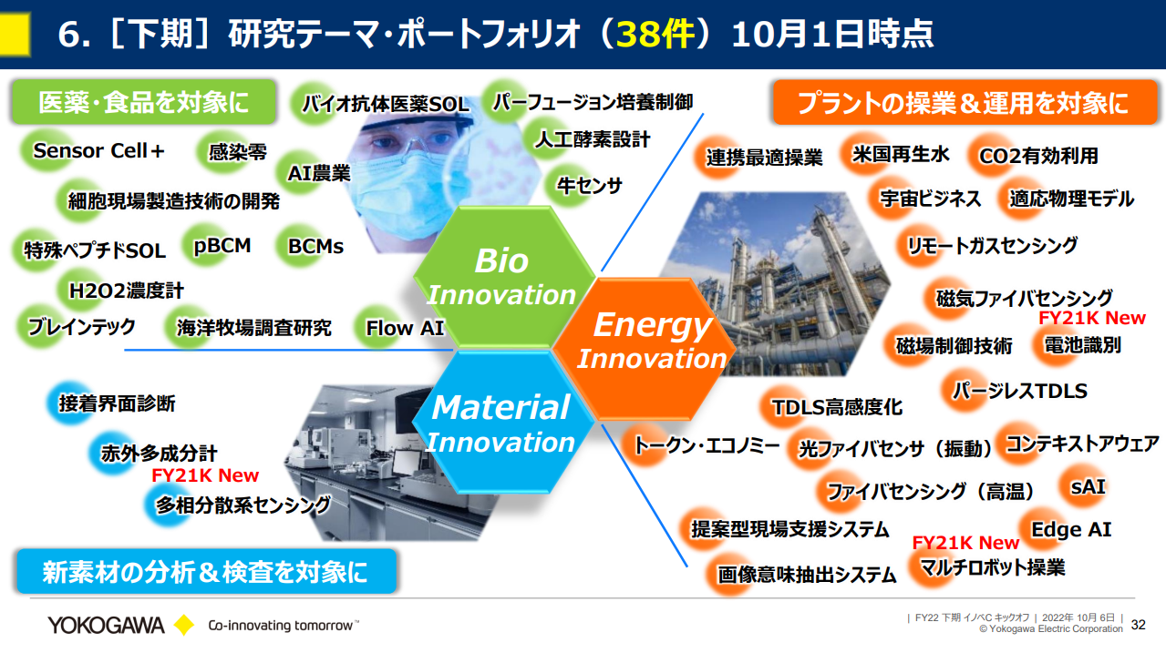
YOKOGAWA×バイオ？
YOKOGAWA R&Dはバイオで何を目指しているのか
ボトムアップで挙がってきたテーマ群
提案されるテーマの傾向
畜産・農業・漁業・食品・医療・医薬品
→業界は問わず
細胞製造、植物育生、タンパク質生産、
畜産、養殖、医薬品製造、微生物・ウイルス検査
→経験・直観などの暗黙知に依存している領域
を「計測・制御・情報」により再構築しようとしている？
その他
→優位性のある、築こうとしている技術は？
そのためにどのような人財を集め、育てようとしているのか

Slide 5
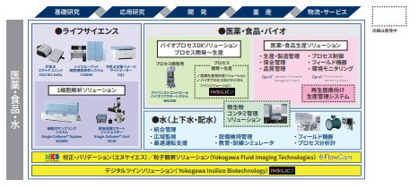
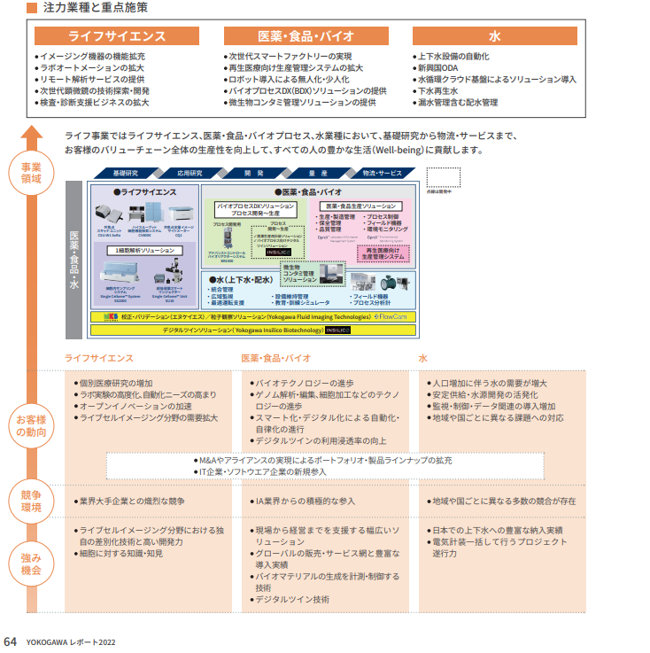
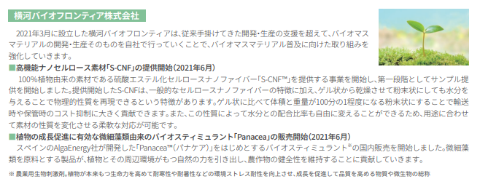
バイオ分野におけるYOKOGAWAの事業展開状況

Slide 6
再生可能資源の活用・バイオ系物質生産とYOKOGAWA R&Dの状況
YOKOGAWA R&Dでの取り組み
植物の品種改良、栽培（陸地のバイオマス、林業・農業分野）
再生可能なバイオマスから発酵可能な糖を取り出す
陸上の糖・デンプン系、セルロース系バイオマスから糖を取り出す
原料により難易度が異なる
発酵により燃料や化学品（モノマー）を合成する
微生物等を使ってエタノールや化学品の中間体を合成
発酵によりポリマーを合成する
糖を原料に微生物等を使ってタンパク質を合成
植物油を原料に微生物を使って生分解性プラスチックを合成
藻類の品種改良、栽培（海、陸水のバイオマス）
アスタキサンチンなどの機能性化合物の他、炭化水素を合成する種がいたりもする
PETなどの難分解性のポリマーを回収、分解、再利用する
分解処理が難しかったPETを分解する微生物・酵素の発見されている
AI農業
人工酵素でお世話になっている
東大五十嵐先生の研究領域
二酸化炭素の有効利用
抗体生産向けの
動物細胞培養関連事業、R&D PJT
YIS微細藻類PJT、（海洋牧場）
リサイクル化学向け適応物理モデル

Slide 7




YOKOGAWAとして何を目指すのか？
経験・直観などの暗黙知に依存した領域を「計測・制御・情報」により再構築する
YOKOGAWAはあらゆるプロセスに潜む暗黙知を「計測・制御・情報」によりプロセスを再構築することにアイデンティティがある
R&Dとしても創薬向け有機合成・抗体生産、再生医療向け細胞製造、農業、ウイルス・微生物検査など様々
微生物等による有用物質生産（バイオ系物質生産）
バイオ領域における重要テーマの一つ
今後は人工酵素・人工細胞の出現も想定される
有用なタンパク質の生産
抗体医薬品製造
酵素生産 等
有用な目的化合物の生産
微細藻類によるアスタキサンチンの合成
バイオメタネーション 等
バイオマス原料
バイオマス前処理
前処理済
バイオマス
セルロース系
デンプン系
藻類、植物プランクトン
細胞
藻類, 酵母, 動物細胞
iPS細胞, 大腸菌
配列DB
立体構造
DB
分子設計
細胞設計
細胞
細胞培養
発酵
酵素
化学品中間体の製造
バイオ
マテリアル
機能性製品の製造
分子
情報
培地
バイオ
マテリアル
物理化学的性質
DB

Slide 8
酵素・生物触媒
生産現場で使用される酵素・生物触媒は偶然に頼る探索・改変から人工設計するようになると予想
生産現場
原料
生産物
物質
生産
技術
酵素として生物から精製して触媒として使用
or 生物をそのまま触媒として使用
酵素製剤・生物触媒
蓄積したデータやML/DL技術、物理化シミュレーションをもとに
酵素や生物触媒を人工的に創製し、使用
生物触媒
酵素製剤
生物触媒・酵素製剤
改変酵素
パプリック/プライベート
データベース
人工酵素
生物触媒
（タンパク質合成以外）
生物触媒
（タンパク質合成）
天然酵素
DNA
人工細胞
酵素
探索・改変
技術
アミノ酸配列
生物
（単離）
DNA
プロテオーム
（タンパク質）
立体構造
物理化学
シミュレーション
環境
サンプル
探索ベース
ML/DL
設計ベース

Slide 9
微生物等による有用物質生産のターゲットは？
化石資源由来の有用物質の代替
ほとんどが生合成経路が未知
シード・プランニング社調査レポート「グリーンケミカル市場の現状と将来展望【海外編】」
直観的には化石資源由来からの脱却には、コスト競争力や生産能力が問題になりそう
本当に環境負荷が低減できているのか、という話もある。LCAが必須。
例えばGenomatica社は多くの汎用有用化合物のバイオ合成系をデザインして知財化を進めており、今後は代謝経路設計技術は一般化し、酵素設計技術が鍵になると予想される。（理研白井智量さん講演より）
植物等の生物からの抽出物を代替
供給が不安定な物質の大量生産技術を確立
例：Amyris社 酵母による抗マラリア薬（アルテミシニン：元来ヨモギから抽出）の大量合成
カブトガニの血液から作られるエンドトキシン検出試薬の代替品

Slide 10
バイオ系物質生産のケース
ケース
①目的分子への反応が未知
②目的分子への反応は既知、酵素遺伝子は未知
③目的分子への反応は既知、酵素遺伝子は既知、特許・発現系構築に難あり
③目的分子への反応は既知、酵素遺伝子は既知、低活性で実用に難あり
反応経路
既知
未知
？
分子A
分子A
未知
酵素a
目的
分子
酵素a
目的
分子
原料
分子
分子B
原料
分子
分子B
？
酵素b
酵素b
酵素
遺伝子
分子A
酵素c
既知
酵素a
目的
分子
原料
分子
分子B
酵素b

Slide 11
バリューチェーンを構成する要素技術
探索・設計ベースいずれにしても必要な要素技術
バイオ系物質生産の適用範囲を拡大する上では人工酵素設計への期待は大きい
酵素や目的分子の評価系については、対象に合わせて用意する必要がある
目的分子への反応が未知
目的分子への反応が未知
1. 目的分子の選定、反応経路の想定
2. 酵素探索・設計
3. 酵素改変
4. 細胞・微生物設計・構築
分子B
目的分子の高生産系の設計
酵素の高生産系の設計
分子B
酵素b
分子B
酵素c
酵素b’
酵素c’
分子A
目的
分子
分子A
目的
分子
分子A
目的
分子
細胞
タンパク質発現
細胞
酵素a
酵素a’
酵素b
分子B
酵素c
酵素a
逆合成解析
ゲノムスケールでの代謝経路の把握
分子A
分子A
目的
分子
精製
分子A
目的
分子
酵素遺伝子が未知
酵素遺伝子が既知
精製酵素a

Slide 12
どのような事業が想定されるか？技術的優位性をどこに築くか・知財戦略は？
想定事業される事業
自動化システム・装置の販売
酵素IP、物質生産系IPのライセンシング
研究開発、実験受託（酵素、物質生産系）
酵素・化学品の製造・販売
調査ポイント
競合がどのような顧客価値を提供しようとしているか
競合の技術の成熟度・IPの状況
YOKOGAWAのバリュープロポジションは？
*IP：特許
YOKOGAWA
ライセンス供与
産業用酵素企業
酵素IP
設計酵素
配列情報
製造委託
受託製造企業
酵素設計技術
酵素納品
スペック
データ
酵素供給
酵素供給
産業用酵素 ユーザ企業
発現系
＋レシピ
ライセンス供与
エネルギー系企業
物質生産技術
物質生産
技術系IP
研究・開発受託
化学系企業
目的物質
の製造法
ライセンス供与
その他製造業系
企業
化学品等供給
化学品等供給
化学品等 ユーザ企業
大規模製造技術
化学品等
開発受託

Slide 13
YOKOGAWA R&Dとしてどのような役割を果たすのか？
単なる技術開発以上の役割を果たす必要がある
現状のままでは人工酵素設計技術が例えできたとしても現状では事業にはつながり得ない

Slide 14
具体的なケースを想定して考える セルラーゼ製剤の開発を例に

Slide 15
調査のポイント：セルラーゼ製剤における人工酵素設計技術の適用
市場規模
セルラーゼ製剤の価格
年間生産量
業界別、用途別の年間消費量
市場の将来展望、規模の拡大余地（予測ベース）
業界の構造
主要なセルラーゼ製剤供給者、ユーザ企業
特許の状況
セルラーゼ製剤
現状の製造方法
現状の性能、課題
関連技術動向
CBP：Consolidated Bio-Processing技術、前処理・糖化・発酵プロセスの統合
細胞表層工学（酵素の細胞表層提示）
人工酵素設計技術の適用検討
人工設計技術が優位性を発揮しそうなポイント
新規酵素や製剤に対する要求の見積もり

Slide 16
参考：セルロース系バイオマスの酵素分解（糖化）の課題
可能だがコストが高く経済合理性が低い
そもそもセルロース系バイオマスは簡単に分解されないようにできている（キノコやカビ、シロアリなどが細々と食べている程度）
特に酵素にかかるコストが大きい
固体のセルロース結晶の分解速度は酵素を使ってもとても遅い
酵素のロス（バイオマスへの非生産的な吸着）が多く、大量の酵素が必要
大量の酵素を入れても反応速度が頭打ちとなる
生成物（グルコース、セロビオース）による酵素の阻害が起こる
バイオマスへの吸着による酵素の回収・再利用性が低い
固体の基質を加水分解する酵素特有の問題も？
セルロース結晶表面に酵素を濃縮して反応を促進する必要がある
セルロース結晶表面の酵素の「渋滞」が反応速度の著しい低下を招いている
→ 固体の基質を処理する酵素には共通して生じうる問題の可能性、このあたりで設計課題を設定できないか？
これらの仮説を実際に実験的に明らかにしたのが
東大五十嵐先生らのグループ

Slide 17
参考：バイオマス分解酵素のような 固体の基質に触媒作用を示すマルチモジュール型酵素の人工設計
水に不溶な原料を可溶性の化合物に変換することは多くの産業用酵素で求められる
多糖類（デンプン、セルロース）、脂質、プラスチック等など
固体の基質に触媒作用を示す酵素にはマルチモジュール型の構造が良く見られる
固体基質表面に酵素を集めて反応を促す必要があり、触媒機能をもつモジュールとは別に結合ドメインをもつ
固体の基質に作用する酵素は「バイオマス分解酵素」に見られるような共通の課題を抱えている可能性
「固体表面に酵素を濃縮すること」と「酵素の渋滞を回避すること」の両立が産業応用上重要となりそう
自然界では固体の基質の反応速度が遅いことに対する進化圧がかかりづらい？見つけてくるのは困難かも
固体の基質分解酵素の機能向上のポイントは？
触媒機能をつかさどる触媒ドメイン性能だけではなく、結合ドメインが鍵になっていそう
結合ドメインの性質や各機能モジュールの基質に対する結合親和性のバランス、機能モジュール間の相性などを考えるという視点が必要（五十嵐先生らの過去の知見より）
結合ドメインの設計と、触媒ドメインとの組み合わせを探すことで固体の基質分解酵素の課題を解決できるのはないか（仮説）
人工設計技術により、結合ドメインの形状や物理化学的特性、基質親和性を意図的に変化させた酵素をつくる

